Slide 1

Vysoká škola technická a ekonomická v Českých Budějovicích
Ústav technicko-technologický
Analýza materiálového toku ve společnosti Jihostroj, a.s.
Autor práce: Bc. Nikola Pikhartová, UČO 8989
Vedoucí práce: doc. Ing. Petr Hrubý, Ph.D.
Oponent práce: Ing. Pavla Lejsková, Ph.D.

Slide 2
Obsah
Motivace a důvody k řešení daného problému
Cíl práce
Použité metody sběru dat
Společnost Jihostroj, a.s. – přehled tržeb
Materiálové toky ve firmě – zákazník, nákup, dodávka, sklad materiálu a dílců, výrobní proces, expediční sklad, zákazník
SWOT analýza
Návrhy opatření
Závěrečné shrnutí
Doplňující otázka

Slide 3
Motivace a důvody k řešení daného problému
Zajímavá problematika
Studijní zaměření
Osobní zájem
Rozšíření znalostí ve vybraném oboru

Slide 4
Cíl práce
Analyzovat materiálový tok ve firmě Jihostroj, a.s. a navrhnout opatření směřující k jeho zefektivnění.

Slide 5
Použité metody sběru dat
Odborná literatura týkající se dané problematiky
Analýza získaných dat z interních materiálů
Rozhovory se zaměstnanci společnosti
Rozhovory se zákazníky společnosti
Internet
Vlastní pozorování

Slide 6
Společnost jihostroj, a.s.
Průmyslová firma s více než devadesátiletou tradicí přesné strojírenské výroby
Společnost působí dlouhodobě na průmyslovém trhu výrobců letadel, zemědělských strojů, automobilů
a další mobilní techniky
Podnik má jasnou strategii rozvoje se zaměřením
na další vývoj, výrobu, prodej a servis kvalitních komponentů z oboru hydrauliky vozidel, palivových regulačních systémů letadel a dalšího technického vybavení dopravních a manipulačních prostředků

Slide 7
Přehled tržeb společnosti dle hlavních oblastí činnosti v mil. kč
 | 2013 | 2014 | 2015
HYDRAULIKA | 385,7 | 402,7 | 428,8
Z toho export: | 273,7 | 289,3 | 304,8
LETECKÁ | 163 | 174,1 | 181,5
Z toho export: | 43,6 | 52,9 | 60,1
ENERGETIKA | 4,6 | 0,2 | 0,04
OSTATNÍ | 27,8 | 30 | 41,8
Z toho export: | 0,5 | 0 | 0
TRŽBY CELKEM | 581,1 | 607 | 652,2
Z toho export: | 317,8 | 342,2 | 364,9
Z toho: země EU | 96,8 | 105 | 110
USA | 200 | 213,2 | 229,6

Slide 8
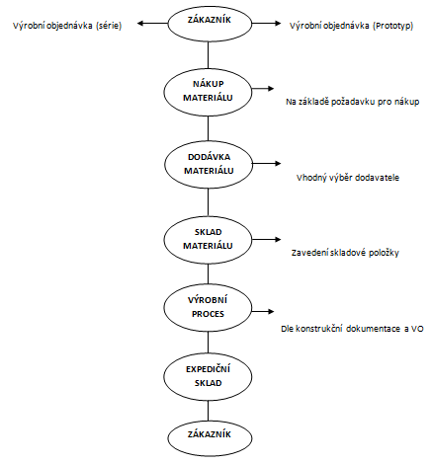
Materiálové toky ve firmě

Slide 9
Zákazník
Dodávat zákazníkovi výrobky včas, v požadovaném množství a kvalitě - vrcholového vedení přijímá odpovědnost za plnění těchto požadavků
Požadavky zákazníka jsou zajišťovány obchodním oddělením či oddělením strategie a marketingu
Za stanovení komunikačního kanálu se zákazníkem odpovídá řešitel obchodního případu
V rámci monitorování a analýzy hlavních procesů je sledována spokojenost zákazníků – vedoucí obchodního oddělení - strategicky významní zákazníci

Slide 10
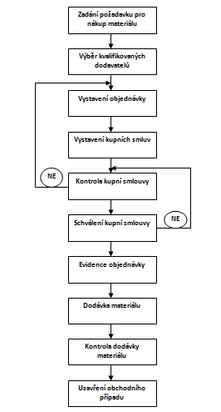
Algoritmus – nakupování materiálu

Slide 11
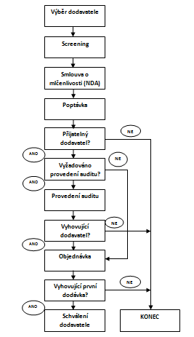
Algoritmus – výběr dodavatele

Slide 12
Sklad materiálu a dílců
Materiál – potřeba písemného osvědčení (atest) o vlastnostech materiálu
Uložení materiálu do regálových boxů
Informace o skladové položce do IS BAAN
Na požadavek výrobní objednávky se materiál naskladní do výroby, kde je využit pro další procesy
Skladový systém zajišťuje příjem materiálu na sklad, vedení záznamů o materiálových položkách a zahrnuje též inventuru materiálu
Skladový systém umožňuje sledovat minimální zásoby

Slide 13
Výrobní proces
Výrobní portfolio – výrobky vlastního vývoje a dle zákazníkových potřeb
Každá divize má svého směnového mistra, který připravuje denní report z předchozího dne a řeší změny v plánu
Plánování výroby dle výrobního plánu
Plánování výrobních kapacit je odpovědností vedoucích výrobních středisek
Materiál určený k výrobě – do výrobního střediska, kde si ho převezme plánovač výrobního procesu či mistr, který jej předá na příslušná pracoviště
Materiál vstupuje do výroby ze skladu a to na základě výrobní objednávky

Slide 14
Plán výroby a potřeby materiálu, zásob
Roční plán - stanovuje se na základě předpokládaného počtu výroby v následujícím roce
Čtvrtletní plán - zakládá se na odvolávkách zákazníků (plánuje se, kolik kusů výrobků se odebere za časové období 3 měsíců)
Měsíční plán - zakládá se na 100% reálných datech, tzn. že se zde počítá s reálnými počty, které jsou potvrzeny objednávkami
Týdenní plán - vychází z měsíčního plánu a je v něm přesně stanoven přesný počet kusů a čas výroby v závislosti na expedicích odběratelů

Slide 15
Sklad hotových výrobků
Policové a zásuvkové regály
Hotové výrobky, jež opouští výrobní prostory
Zajištění potřebné dokumentace (dodací listy pro expedici)
Balení a expedice (dopravní prostředky + dokumentace)
Kontrola zboží a dokumentace
Dle charakteru manipulační jednotky, dle její náchylnosti k poškození, dle druhů a délky přepravy, skladování, je nutné aplikovat základní ochrany (např. proti znečištění, korozi, poškození, apod.)

Slide 16
Swot analýza
SILNÉ STRÁNKY | SLABÉ STRÁNKY
Dlouhodobá tradice – mezinárodní společnost | Forecasting
Rostoucí trend tržeb | Nemotivující systém hodnocení a odměňování ve společnosti
Vlastní vývoj | Kontrola materiálových položek
Vysoká kvalita výrobků
Kvalifikovaní a školení zaměstnanci
Kvalitní dodavatelé
Neustálé zlepšování
PŘÍLEŽITOSTI | HROZBY
Získání nových dodavatelů | Platební schopnost zákazníků
Nárůst prodejů současným zákazníkům | Nižší objednávky zákazníků – konkurence, ekonomická situace
Přilákání nových zákazníků | Zvýšení cen u dodavatelů – zhoršení vztahů s dodavateli
Dotace | Ztráta zaměstnanců

Slide 17
Návrhy opatření
1. Forecasting (prognózování)
2. Zlepšení motivačního systému hodnocení
a odměňování ve společnosti
3. Zlepšení kontroly materiálu použitím čárových kódů

Slide 18
Závěrečné shrnutí
Opatření byla navržena
Cíl práce byl splněn

Slide 19
Doplňující otázka oponenta práce
Budou nebo již byly Vaše návrhy využity v praxi?

Slide 20
Děkuji za pozornost

